Slide 1
Coradia iLint
(souprava na vodík)

Slide 2
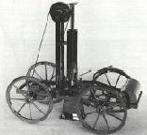
Historie
1807 – Francois Isaac de Rivaz
spalovací motor, vodík ke spalování
nyní: palivový článek,
chemickou reakcí se
uvolňuje energie,
přeměněná na energii
elektrickou (výsledkem
je tichý chod)

Slide 3
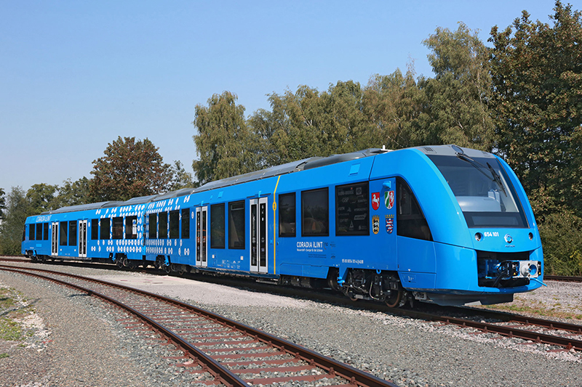
Jednotka CORADIA iLINT

Slide 4
Vývoj jednotky
původně Coradia Lint, nyní Coradia iLint
jednotka pro regionální dopravu
výrobce ALSTOM
2014: memorandum 4 spolkových zemí (Dolní Sasko, Severní-Porýní Vestfálsko, Bádensko-Würtembersko a Hesensko)
2016: prezentace na InnoTrans v Berlíně
2018: pravidelný provoz s cestujícími

Slide 5
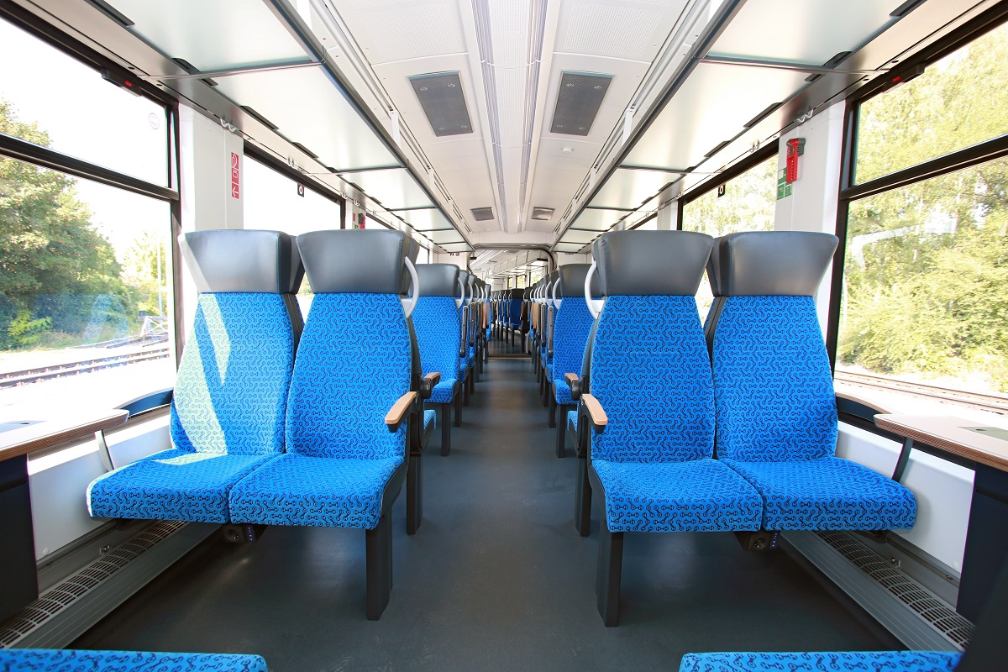
Coradia iLint
dvoučlánková jednotka
150 míst k sezení a 150 míst ke stání
98 t (Coradia Lint 54)
54,270 m
140 km/h
600-800 km
rekuperace

Slide 6
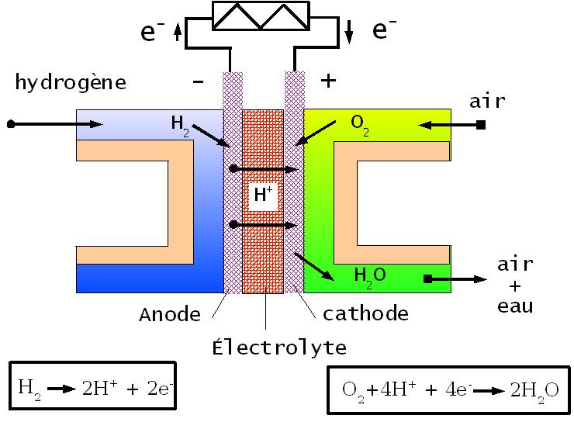
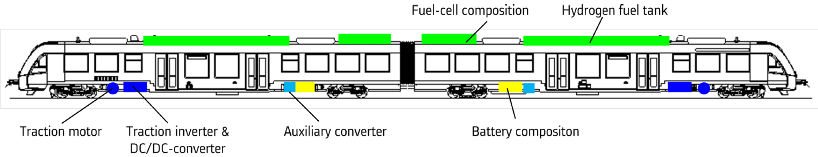
Palivový článek
Li-on baterie

